Slide 1
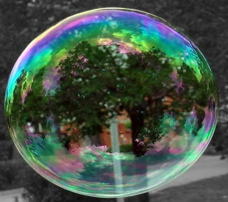


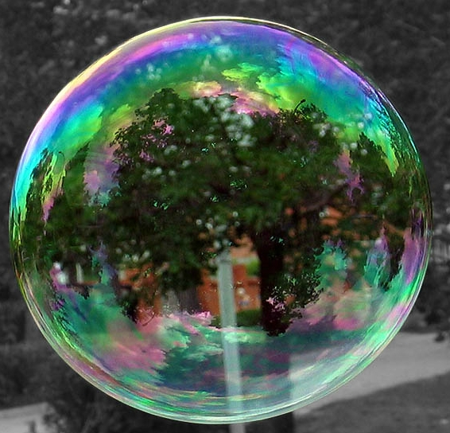

Інтерференція світла
Виконала:
учениця 10-А класу
Сушко Анастасія

Slide 2
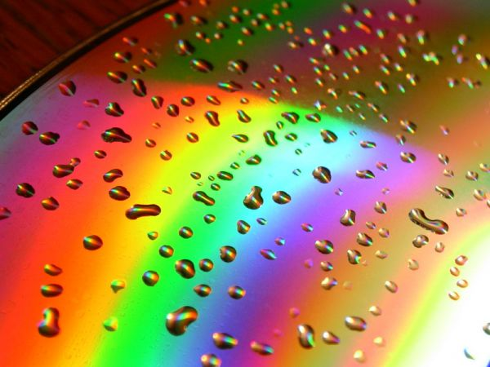
Хвильова теорія
Гюйгенса-Френеля
Світло – електромагнітні хвилі видимого діапазону (частота від 3⋅10⁹ Гц до 3⋅¹⁹ Гц).

Slide 3
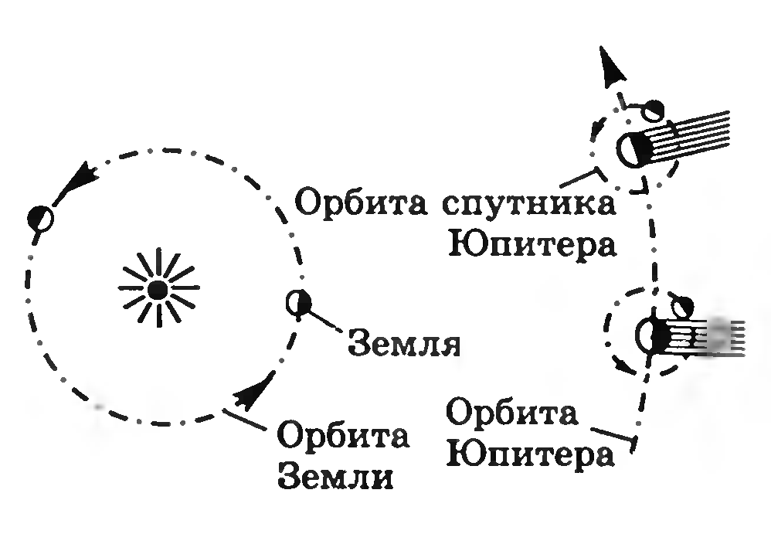
Швидкість світла
О. Ремер в 1676 р.
Запізнення затемнення Іо на 22 хвилини
215 000 км/с

Slide 4
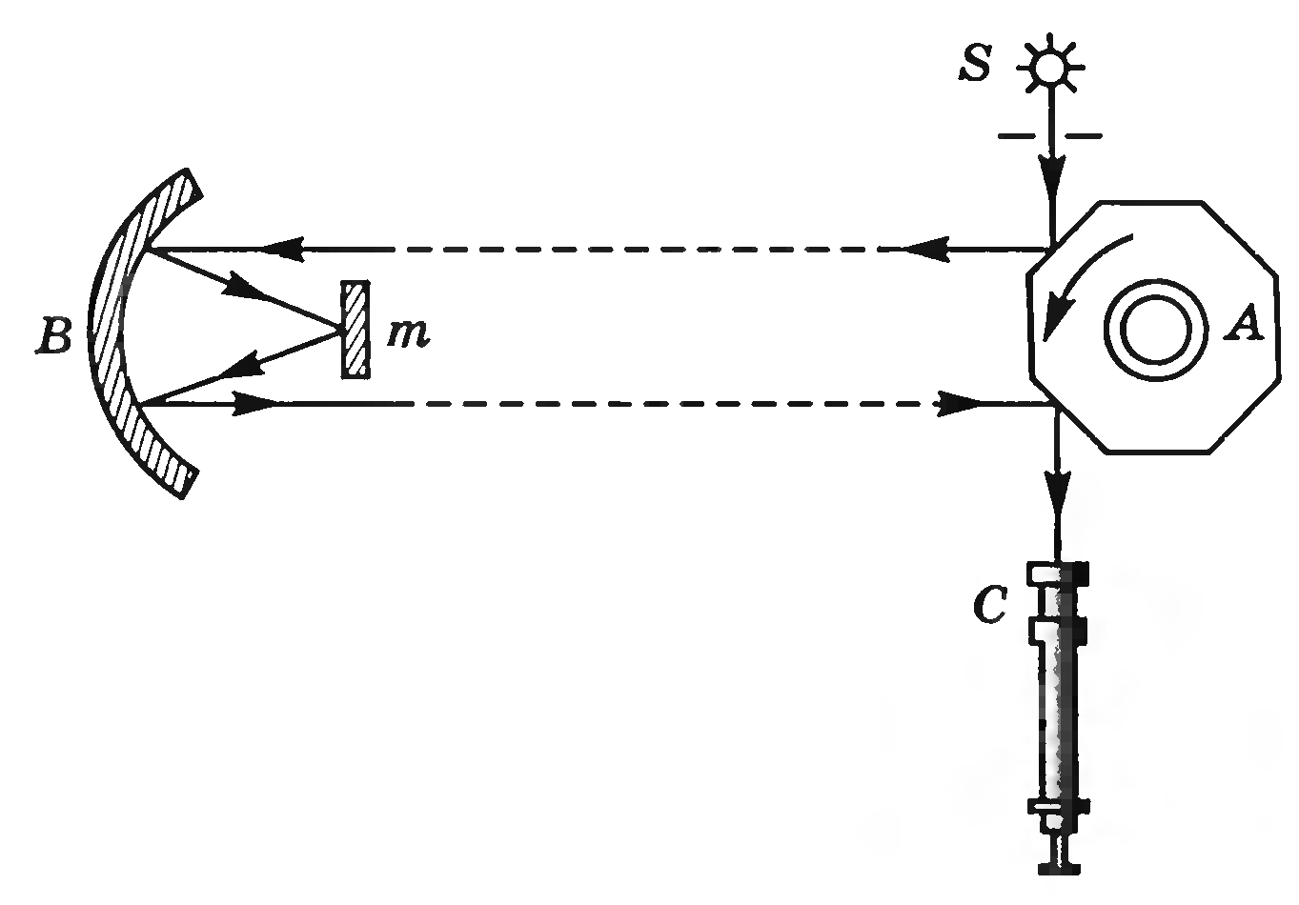
Швидкість світла
А. Майкельсон в 1881 р.
Обертання восьмигранної скляної призми
300 000 км/с

Slide 5
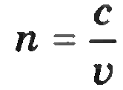
Абсолютний показник заломлення середовища
Швидкість світла в різних середовищах – різна

Slide 6
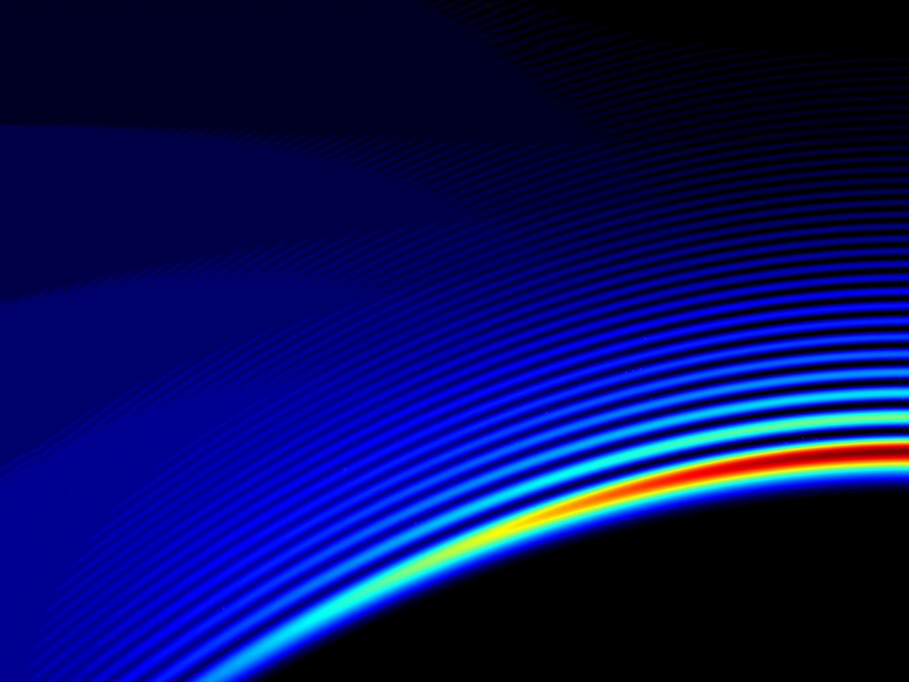
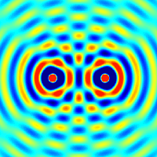
Інтерференція
Характерна ознака хвильових процесів будь-якої природи

Slide 7
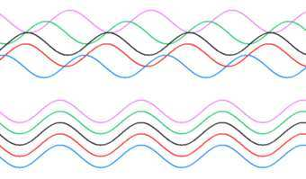
Когерентність
Когерентні хвилі – це хвилі однакової частоти та постійної різниці фаз

Slide 8
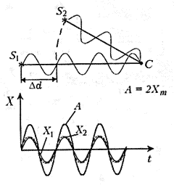
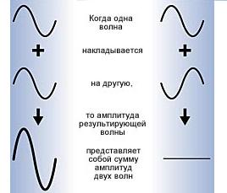
Різниця ходу хвиль

Slide 9
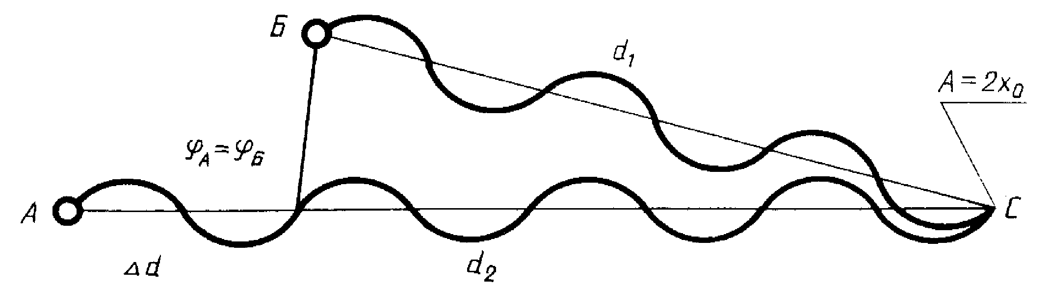
Інтерференційний максимум
В різницю ходу вкладається парне число півхвиль (ціле число хвиль)

Slide 10
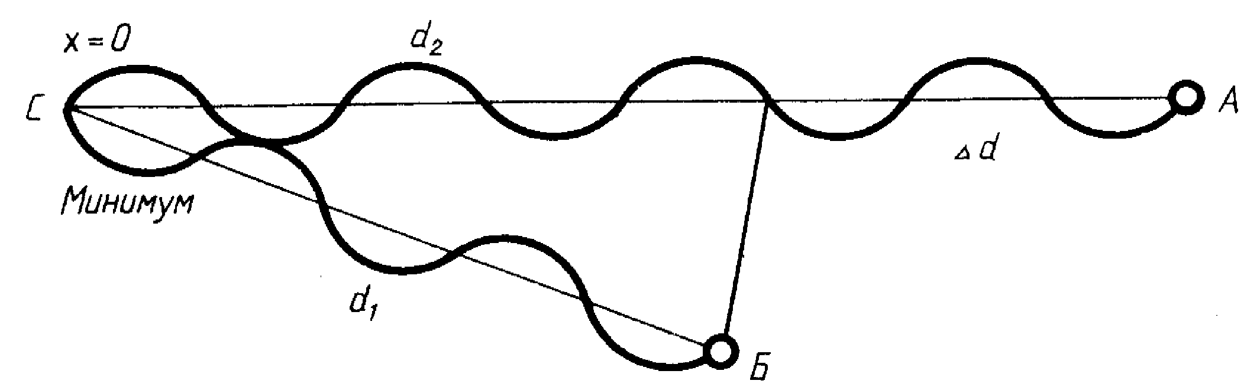
Інтерференційний мінімум
В різницю ходу вкладається непарне число півхвиль

